Slide 1
MF数据集
Model class avg. mean IoU
MFNet 0.5910 0.6486
Miou
MFNet: 0.6894806104292819
RGB_IR_SegNet: 0.7230381062643765

Slide 2
Data_B数据集
overall accuracy: 0.9160856284643251
accuracy of each class:
0.95798416
0.66145763
0.79106067
0.93581931
0.92182814
0.62783111
0.98752601
0.53939029
0.81447008
0.74598586
0.66429227
0.64097206
0.78583706
MIoU:
0.90032361
0.55557819
0.67302522
0.88350658
0.84133158
0.55740546
0.92277668
0.51732064
0.73956505
0.64662914
0.61509088
0.53069084
0.72396726
| class IoU avg:
0.7005547031795051
'car', 'bike', 'person', 'sky', 'tree', 'traffic lights', 'road', 'sidewalk', 'building', 'fence', 'sign', 'pole', 'bus'
class accuracy avg:
0.7749580498260631

Slide 3
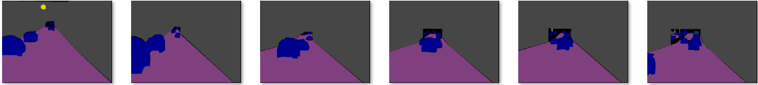
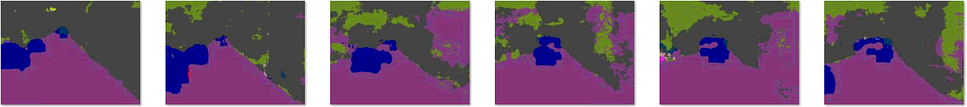
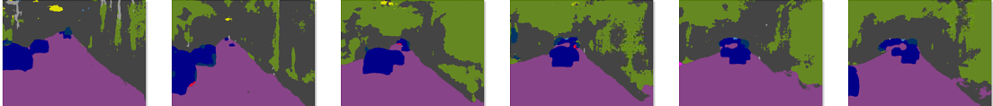
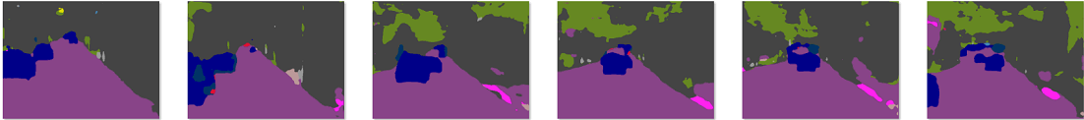
1，ground truth
2，up组一层卷积
3，up组三层卷积
4，up组三层卷积+不要索引
/home/ecust/zww/DANet/danet/mydatams/model_PAM_4C_SUM/danet_vis
1-5

Slide 4
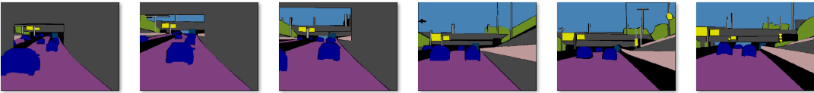
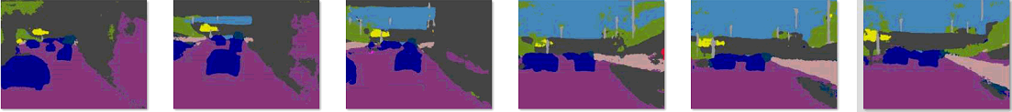
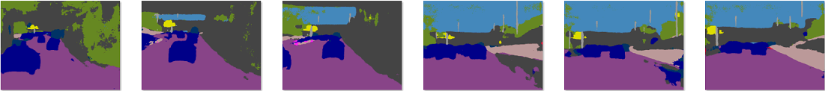

6-11

Slide 5
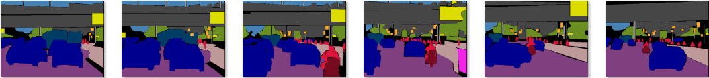
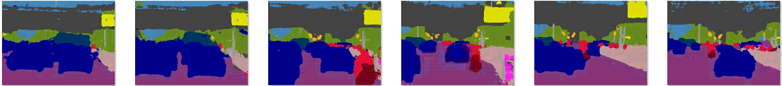
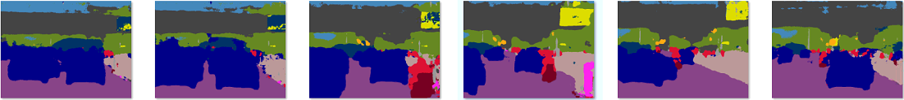

18-23

Slide 6
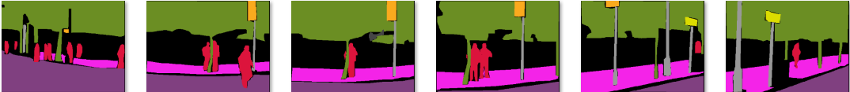
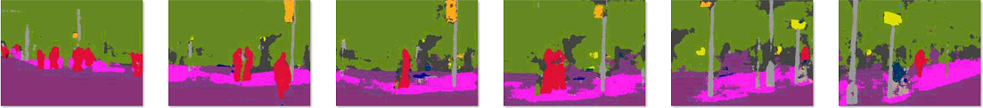
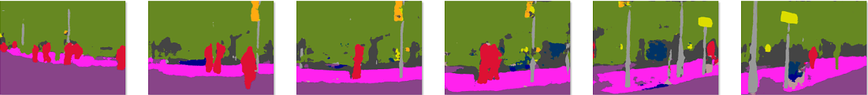

66-71

Slide 7
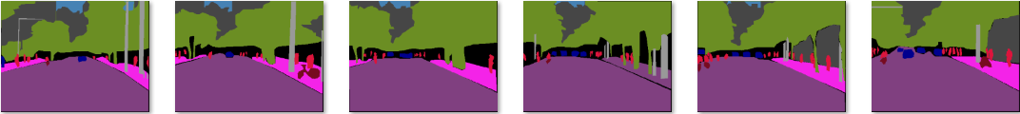
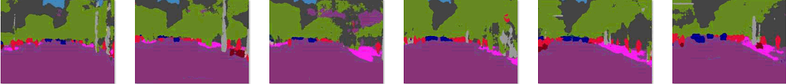

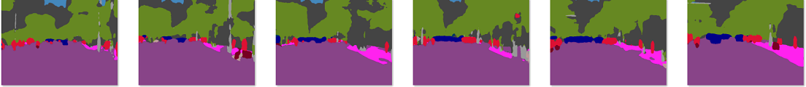
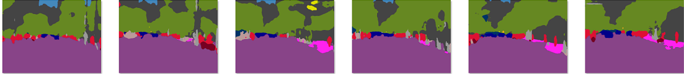
132-137

Slide 8
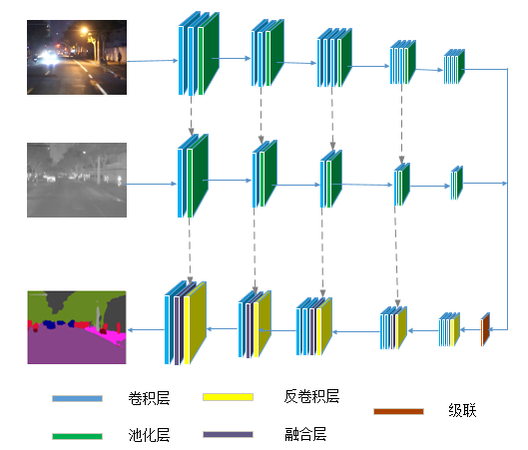

Slide 9
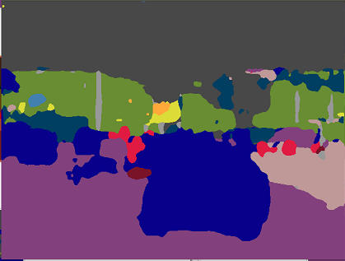
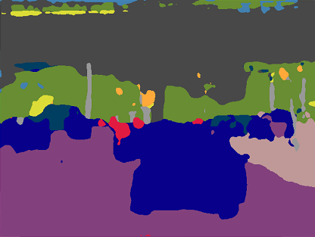
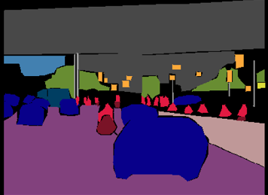
全SegNet 部分SegNet groundtruch
将ir部分改成全SegNet之后Miou降低，但是连续性增加。

Slide 10
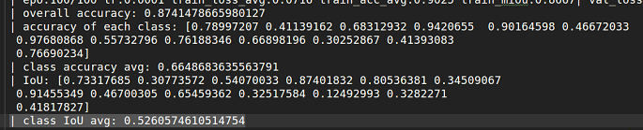
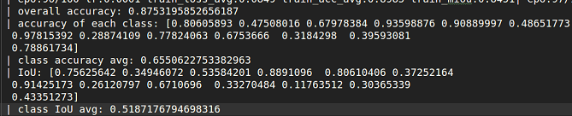
去掉索引后，miou增加
不要索引：
要索引：

Slide 11
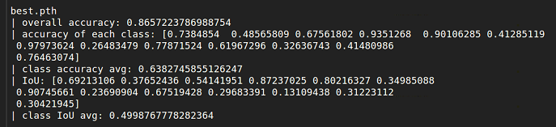
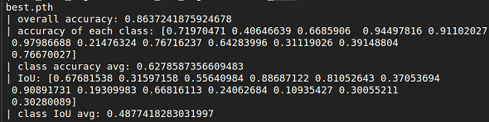
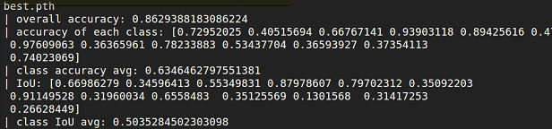
Shortcut连接方法：
5432
54321
432

Slide 12
4.27 epoch = 10 ,lr_decay = 0.95
(1) Dropout up 543, shortcut 432 , ir全部SegNet：
| class IoU avg: 0.5002586135865992
(2)Dropout up 543, shortcut 432 , ir部分连接：
class IoU avg: 0.5150027457663517
(3)不要dropout，shortcut 432 , ir部分连接（一层卷积）： (加dropout后miou降低而且分割效果变差)
| class IoU avg: 0.5206565283395491 其实之前的实验也证明了这一问题
(4)不要dropout，shortcut 432 , ir部分连接（345..2层卷积）：
| class IoU avg: 0.5114942828188969
4.28
同(3)将cat连接改为相加操作： epoch = 150 ,lr_decay = 0.99
| class IoU avg: 0.5242753935236766
同(3）： epoch = 150 ,lr_decay = 0.99
| class IoU avg: 0.5320290265651001

Slide 13
4.28
对比实验1：
a)shortcut 432 , ir部分连接： epoch = 150 ,lr_decay = 0.99
| class IoU avg: 0.5320290265651001
b)shortcut 4321， ir部分连接： epoch = 150 ,lr_decay = 0.99
| class IoU avg: 0.5374113682274333
4.30 epoch = 250 | class IoU avg: 0.534644391069648
对比实验2：
上b)shortcut 4321， ir部分连接： epoch = 150 ,lr_decay = 0.99
c) shortcut 4321， ir部分连接,去掉pooling5： epoch = 150 ,lr_decay = 0.99
| class IoU avg: 0.5334868248452355 虽然val分数很高，但是最终测试结果不如加上pooling层
对比试验3：
上b)shortcut 4321， ir部分连接： epoch = 150 ,lr_decay = 0.99
d)在b)的基础上去掉RGB_down中部分卷积层，发现效果不如以前好，epoch=100时停止训练，验证结果为：| class IoU avg: 0.4191299882218719
对比试验4：
上b)shortcut 4321， ir部分连接： epoch = 150 ,lr_decay = 0.99
e)在b)的基础上在enconder阶段将down1234层的ir信息添加到对应的rgb层中。
| class IoU avg: 0.49740768333539626
lr_decay = 0.97 best.pth
overall accuracy: 0.874437033121566
class IoU avg: 0.5200065259543116
tmp.pth
overall accuracy: 0.8748516124156971
class IoU avg: 0.5172464139862069

Slide 14
对比实验1：
a)shortcut 432 , ir部分连接： epoch = 150 ,lr_decay = 0.99
| class IoU avg: 0.5320290265651001
b)shortcut 4321， ir部分连接： epoch = 150 ,lr_decay = 0.99
| class IoU avg: 0.5374113682274333
对比试验2：
同(3)将cat连接改为相加操作： epoch = 150 ,lr_decay = 0.99
| class IoU avg: 0.5242753935236766
对比试验3：
上b)shortcut 4321， ir部分连接： epoch = 150 ,lr_decay = 0.99
e)在b)的基础上在enconder阶段将down1234层的ir信息添加到对应的rgb层中。
| class IoU avg: 0.49740768333539626

Slide 15
对比实验1： （红外的影响）
RGB_IR_SegNet_pre:
b)shortcut 4321， ir部分连接： epoch = 150 ,lr_decay = 0.99
| class IoU avg: 0.5374113682274333
同样连接方式，去掉ir部分：
RGB_SegNet
| class IoU avg: 0.5230499727529749 （红外的潜力还没有充分挖掘出来）
对比试验2： 同上b)
将ir_chs由[64,128,256,512,512] 改为ir_chs = [64,64,64,128,128]
但是注意这样ir通道就不能使用VGG_16预训练模型了
Tem.pth
| class IoU avg: 0.5230499727529749

Slide 17
A_200
| overall accuracy: 0.8992745746473857| accuracy of each class: [0.89777337 0.78206327 0.70654763 0.95173159 0.86371904 0.47251077 0.98117173 0.71123255 0.78201474 0.73899696 0.53290936 0.5491615 0.55144526]| class accuracy avg: 0.7324059821273263| IoU: [0.77895718 0.71812542 0.53627359 0.83034224 0.76490398 0.42913012 0.96223529 0.59815024 0.58306954 0.54655605 0.4160212 0.44021342 0.24925535]| class IoU avg: 0.6040948943087304

